Slide 1
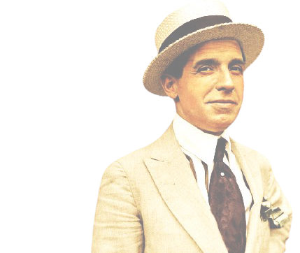
TRANH CÃI BITCOIN
@anilsaidso
Thông điệp đúng cần được xác thực!

Slide 2
“ Nên cấm Bitcoin.”
—Joseph Stiglitz
"Bitcoin là một đột phá nền móng công nghệ tài chính tiền tệ mới, nếu chỉ sử dụng cách hiểu và kiến thức về kinh tế tài chính truyền thống sẽ không thể giúp bạn hiểu hay giải thích về cách hoạt động của bitcoin.
“ Sự dao động giá quá lớn của Bitcoin không hấp dẫn các doanh nghiệp trong việc dự trữ vốn dưới dạng tài sản này thay vì bằng tiền mặt (fiat)."
—Steve Hanke
Thật ra đó còn là một trở ngại.
Những người ít hiểu biết về Bitcoin thường là các nhà kinh tế học. Họ không thể lý giải được."
" hiện tại vốn hóa thị trường Bitcoin đã tăng hơn 1 nghìn tỷ đô la, tốc độ tăng trưởng nhanh như vậy thì chỉ là có thể là sản xuất tiền giả,"
—Jeffrey Sachs
—Andreas M. Antonopoulos

Slide 3

Có 3 Loại phê bình thường gặp
@anilsaidso
Đầu cơ/BẤT CÔNG
Lãng phí/Vô dụng
Nguy hiểm/LỪA LỌC
Bong bóng giá
Biến động mạnh
Không được đảm bảo
GOM HÀNG
SỞ HỮU TẬP TRUNG
Lỗi thời
Hao phí năng lượng
CHẬM
PHÍ GIAO DỊCH CAO
Phụ thuộc internet
Tiếp tay tội phạm
Bán hàng đa cấp
Nhà nước cấm
DO LẠM PHÁT
CÓ THỂ BỊ SAO CHÉP

Slide 4
BONGBÓNG GIÁ
????
Hoa Tulips!
Nhiều “chuyên gia” nhận xét Bitcoin là một "bong bóng giá" trong suốt nhiều năm trời. Nhiều cái nhìn tiêu cực về giá bitcoin vì một số điều chỉnh giảm của thị trường, nhưng điều quan trọng và đáng nói là nhìn chung xu hướng giá của nó đi lên khá đáng kể theo thời gian.
The South Sea Company!
Pets.com!
Sau mỗi chu kỳ điều chỉnh của thị trường lập tức có nhiều tuyên bố hùng hồn rằng bitcoin đã hay sẽ chết, nhưng theo thời gian các lập luật và chứng cứ của họ dần lộ ra thực chất của nó, đó là thiếu căn cứ và sai lầm.
@anilsaidso

Slide 5
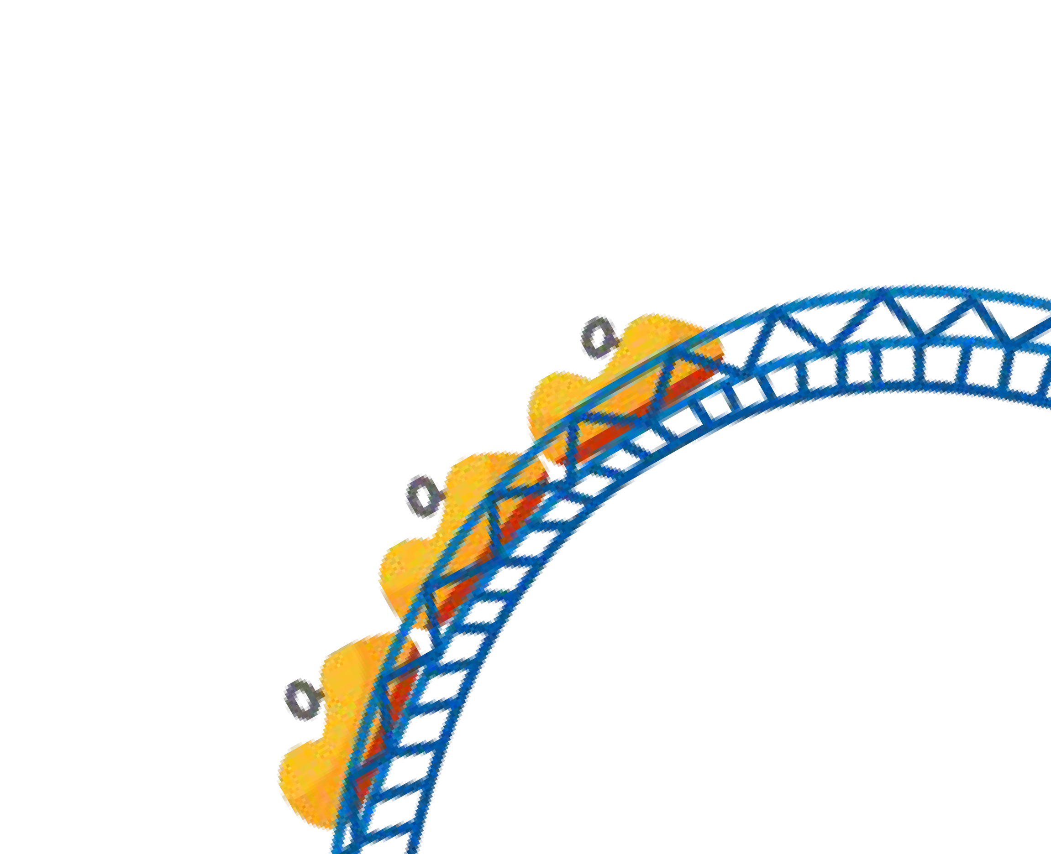
Khi số người dùng tăng lên, bitcoin sẽ trở nên an toàn hơn, và cũng có nghĩa là biến động giá và tiềm năng tăng trưởng sẽ giảm đi.
Biến động giá thị trường chỉ mang tính tương đối. Việc kỳ vọng bitcoin sẽ dao động trong một khoảng giá cố định là không có cơ sở.
Giao dịch diễn ra liên tục 24 giờ, 365 ngày trong năm tại hầu hết quốc gia. Giao dịch tự do đúng nghĩa, không cần đăng ký, không nghỉ lễ, không cần ngân hàng hay địa điểm giao dịch cố định và không có sự can thiệp của chính phủ. Mọi biến động giá đều phản ánh tức thì kết quả giao dịch thực tế giữa người mua – người bán và không có sự can thiệp từ bất cứ bên thứ 3 nào.
!
LE
ĐỘNG
TI
LA
VO
BIẾN
Đây là đặc tính giúp Bitcoin trên con đường trở thành thước đo giá trị chuẩn mực toàn cầu trong thời đại số hóa. Vì bắt đầu từ số không nên sẽ ảo tưởng nếu cho rằng hành trình đến đích sẽ diễn ra một cách suôn sẻ và dễ dàng.
TOO
QUÁ
@anilsaidso

Slide 6


KHÔNG ĐẢM BẢO
@anilsaidso
“Suy cho cùng, nếu Bitcoin cần phải được bảo đảm bởi một thứ gì đó thì điều đó chính là niềm tin vào các thuộc tính tiền tệ - thứ duy nhất hỗ trợ bất kỳ loại tiền tệ nào.”
—Parker Lewis
Khái niệm về tiền cần phải có sự đảm bảo của một loại tài sản khác là phi lý vì điều bảo đảm duy nhất cho tiền có phải chỉ nên thuần túy là giá trị của đồng tiền đó.
Giá trị của tiền xuất phát một phần là từ sự khan hiếm. Bitcoin không cần sự đảm bảo từ một tài sản khác vì chính nó đã khan hiếm rồi. Bitcoin là 1 loại tài sản độc lập có thể được xác thực và hoàn toàn không có rủi ro bên thứ ba, có nghĩa là không cần phải tin tưởng bên trung gian ở bất kỳ nơi nào để lưu trữ và bảo vệ số lượng tài sản này. Nếu có cần sự đảm bảo thì tương lai sẽ là điều có thể được đảm bảo bằng bitcoin.
KHAN HIẾM
DỄ PHÂN CHIA
DỄ VẬN CHUYỂN
ĐỘ BỀN
PHỔ BIẾN

Slide 7
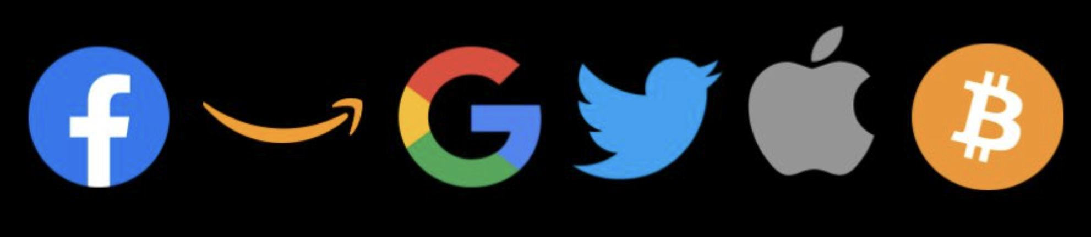
SẼ BỊ LỖI THỜI
Bitcoin hiện đại diện cho sự khan hiếm tuyệt đối duy nhất được phát hiện trong kỷ nguyên số. Đây là một sự kiện hiếm có và không thể lặp lại, có thể ví sự kiện này giống như việc phát hiện lửa, điện hoặc toán học. Mọi so sánh hay cạnh tranh với bitcoin theo khía cạnh này đều vô lý và không thể xảy ra được vì không có mức độ nào cao hơn sự khan hiếm tuyệt đối.
@anilsaidso
Bitcoin là 1 mạng lưới tự do đang phát triển theo cấp số nhân vận hành với hàng tỷ đô la thiết bị, tính đến nay thời gian hoạt động xuyên suốt liên tục 99.98% trong suốt hơn một thập kỷ, với tổng giá trị giao dịch qua mạng lưới này lên đến hàng nghìn tỷ đô la. Cho nên việc thay thế mạng lưới giao dịch số đang chiếm ưu thế như Bitcoin tại thời điểm này là không khả thi.
Các phê bình hiện tại về những hạn chế/ nhược điểm của Bitcoin dưới hình thức hiện thời cho rằng người dùng Bitcoin chưa thực sự mang lại lợi ích gì nhiều vì không có nhiều tính năng khác ngoài tính bảo mật và thiết kế dữ liệu phân tán.
“Chưa có một mạng lưới kỹ thuật số khổng lồ trị giá 100 tỷ đô la nào bị tiêu diệt sau khi đạt được vị thế thống trị.”
—MIchael Saylor

Slide 8

HAO PHÍ NĂNG LƯỢNG
@anilsaidso
Bitcoin là mạng lưới thanh toán điện tử cho phép truy cập tự do và có khả năng được kiểm chứng toàn cầu với phương pháp “bằng chứng làm việc” (Proof of Work).
Bitcoin cung cấp một phương cách để gửi, nhận, tiết kiệm và dịch chuyển tài sản trên thế giới cho khoảng bốn tỷ người hiện đang sinh sống trong các xã hội khép kín. Vậy câu hỏi đặt ra là nên tiêu tốn lượng năng lượng chính xác bao nhiêu cho một mạng lưới như vậy? Và quan trọng hơn là ai có khả năng ước lượng và đánh giá điều này tương đối chính xác nhất?
“Giả sử trong một bản đồ thế giới, nhưng với chi phí sử dụng điện tại địa phương là biến số quyết định núi và thung lũng. Thêm biến số Bitcoin vào trong phương trình đó giống như đổ một ly nước lên bản đồ 3D đó - nó sẽ lắng xuống các điểm trũng của thung lũng, làm chúng trở nên phẳng hơn. Vì Bitcoin là người mua năng lượng toàn cầu với một giá cố định.”
—Nic Carter

Slide 9


Kinh tế hóa năng lượng Dư thừa
ỨNG DỤNG
@anilsaidso
Sản xuất (đào) Bitcoin là một giải pháp kinh tế hiệu quả và tức thời cho các địa phương không có nhu cầu sử dụng năng lượng hoặc không có khả năng vận chuyển năng lượng đã được khai thác ra khỏi địa phương. Đào Bitcoin tại chỗ qua việc các thiết bị sản xuất mã hóa (hash), sau đó, Bitcoin có thể được giữ lại để tăng giá trị thặng dư trong tương lai hoặc bán ở thị trường tự do với tính thanh khoản cao và có thể truy cập từ khắp nơi trên thế giới.
“Mang thị trường đến phân khúc địa phương là tiềm năng vô cùng lớn.”
—Marty Bent

Slide 10


PHỤ THUỘC INTERNET
@anilsaidso
Rủi ro không thể truy cập internet do sự cố hạ tầng, thiên tai hoặc ngừng hoạt động có chủ đích là một lo ngại chính đáng. May mắn là có một số phương pháp để giao dịch bitcoin ngoại tuyến thông qua các mạng viễn thông khác.
Với việc gửi bitcoin qua chuỗi khối dữ liệu, một giao dịch đã được ký chỉ cần đến một máy chủ duy nhất sẽ được phát tán ra toàn mạng lưới sẽ được các máy đào thêm vào trong một khối dữ liệu tương lai. Một số phương pháp khác đã được sử dụng để làm điều này, như truyền các giao dịch tới internet.
Thiết bị kết nối qua tin nhắn văn bản, giao nhận ví cứng chứa một khóa riêng có thể sử dụng một lần và không phát hiện, hoặc thậm chí nhận các khối mới nhất qua vệ tinh.

Slide 11
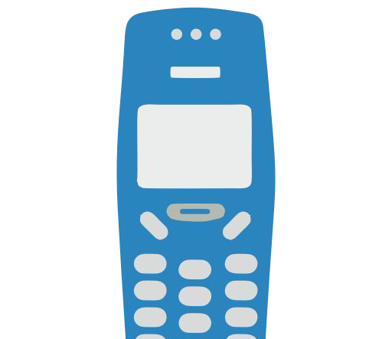




Giao dịch Bitcoin Ofﬂine
@anilsaidso
Vệ tinh
(Blockstream)
Ví cứng
Bước sóng Radio
Tin nhắn SMS
Mạng Mesh

Slide 12
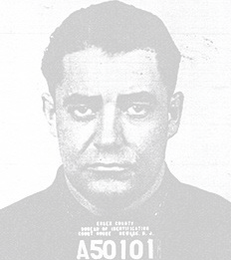


Tiếp tay TỘI PHẠM
bitcoin hữu dụng không?
Có Không
Bitcoin là một công cụ trung lập để dịch chuyển giá trị. Nó không có niềm tin, quan điểm hoặc giá trị bẩm sinh. Người dùng gắn kết ý nghĩa cho Bitcoin thông qua việc sử dụng của họ.
Có luận điểm cho rằng do các đặc tính của Bitcoin nên đã dẫn đến sự gia tăng của hoạt động tội phạm nói chung. Điều này không thể chứng minh được ngay cả sau khi đã được nghiên cứu và điều tra kỹ lưỡng. Tội phạm không bắt nguồn từ việc sử dụng một công cụ cụ thể, tội phạm xuất phát từ hoàn cảnh cá nhân.
Hữu dụng cho mọi người, (gồm cả tội phạm)
không hữu dụng cho ai cả,
(gồm cả tội phạm)
nguồn: Bitcoin Is Not For Criminals (2019)
“Có ai nêu được những đặc trưng gì về các công cụ được sử dụng để hỗ trợ các tội phạm làm bản thân các công cụ này trở nên xấu xa? Thực tế tội phạm cũng sử dụng đường xá, internet, thư từ, v.v., vậy tại sao không ai đang kêu gọi cấm những điều đó.”
—Parker Lewis
@anilsaidso

Slide 13

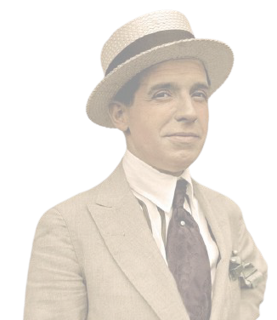
BÁN HÀNG ĐA CẤP
@anilsaidso
Việc đánh đồng bitcoin với một hệ thống bán hàng đa cấp là thể hiện sự thiếu hiểu biết lẫn về cả bitcoin và định nghĩa của hệ thống bán hàng đa cấp.
Một phần quan trọng của một hệ thống bán hàng đa cấp đòi hỏi có một cam kết lợi nhuận cao hơn thị trường với các nhà đầu tư. Là một phương thức mã nguồn mở, bitcoin không có một cơ quan đại diện nào đưa ra các cam kết như vậy. Hơn nữa, về cơ bản, bitcoin không phải là một kế hoạch đầu tư, mà nó là tiền/tài sản.
Hơn nữa, khác với các cơ hội đầu tư mập mờ được quảng cáo đến người cá nhân không suy nghĩ, mã nguồn mở của Bitcoin cho phép kiểm tra và nguồn cung của nó có thể xác minh độc lập vào mọi thời điểm.

Slide 14

C H Ậ M
Giao dịch trên mạng bitcoin không giống như việc sử dụng thẻ ngân hàng để thanh toán cho một tô phở. Dù khoản thanh toán của bạn được thể hiện ngay lập tức trên ứng dụng, nhưng trên thực tế nó đang phải đi qua nhiều bên liên quan và chỉ được gửi vào tài khoản ngân hàng của tiệm phở sau một vài ngày xử lý. Với bitcoin, bạn không phải gửi một cái ghi nợ. Bạn đang gửi tiền trực tiếp cho người nhận, không cần bất kỳ trung gian nào, không rủi ro bị kiểm duyệt và có thể đảm bảo giao dịch cuối cùng sau khi giao dịch được xác nhận. Sáu khối dữ liệu nghe có vẻ không phải là thời gian dài.
"So sánh chính xác giữa bitcoin và ngân hàng trung ương sẽ giống như một người phát hành tiền và một cơ chế thanh toán."
—Parker Lewis
"Sử dụng Bitcoin để mua hàng tiêu dùng giống như lái máy bay Concorde để mua thực phẩm: một lãng phí cực kỳ đắt đỏ của một siêu công cụ."
—Saifedean Ammous
@anilsaidso

Slide 15
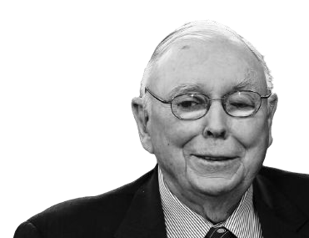
LŨNG ĐOẠN NGUỒN CUNG
@anilsaidso
Tất cả người dùng Bitcoin đồng ý tham gia và vận hành chỉ theo một bộ luật. Bất kỳ ai cũng có thể sao chép phần mềm sau đó chỉnh sửa hoặc thay đổi để tạo ra luật riêng của họ, nhưng người dùng sẽ không tải và sử dụng phiên bản phần mềm đó.
Sự hấp dẫn của Bitcoin là việc vận hành tự động không cần kiểm soát. Các quyết định hay luật mới ban hành đạt được thông qua sự đồng thuận phi tập trung của mỗi máy chủ trong mạng. Từng máy xác minh từng giao dịch đã được xác nhận một cách độc lập trong mạng lưới.
“Tin tôi đi, con người có khả năng bằng đủ
đủ mọi cách tạo thêm bitcoin. Nếu bạn nghe
ai nói có những luật không thể thay đổi được
thì đừng tin họ. Vì chỉ cần có động cơ
những chuyện xấu sẽ xảy ra thôi.”
—Charlie Munger

Slide 16
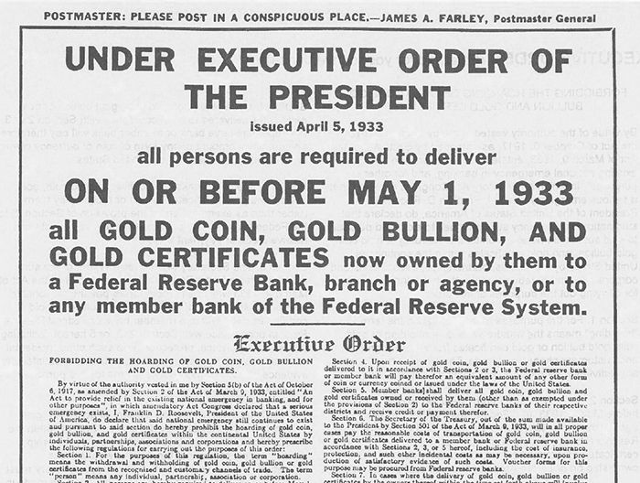
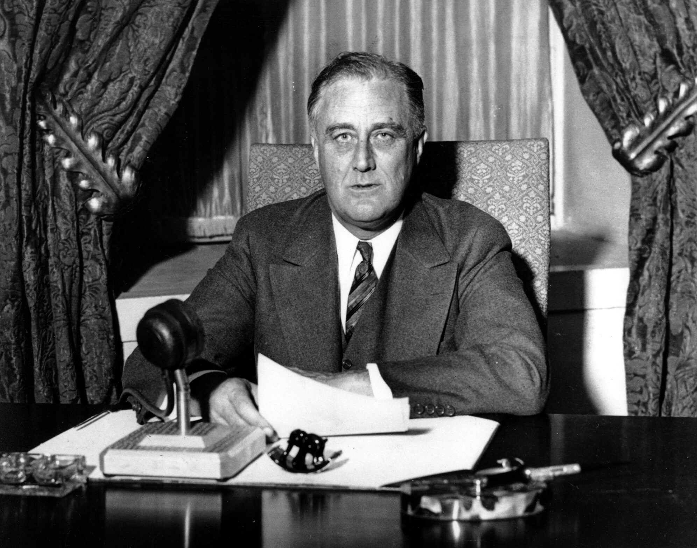
SẼ BỊ CẤM
@anilsaidso
Nói một cách công tâm thì việc cấm Bitcoin là hoàn toàn có thể. Tuy nhiên, việc thực hiện là một nhiệm vụ bất khả thi bởi vì Bitcoin đã biến tiền/tài sản thành thông tin thuần túy (một khóa riêng đơn giản chỉ là một con số ngẫu nhiên 256-bit). Cấm Bitcoin đồng nghĩa với việc ngăn chặn việc tạo ra các con số ngẫu nhiên.
Không có luật nào cấm điều này!
Mặc dù mỗi giao dịch có thể dễ nhận diện trên chuỗi dữ liệu bitcoin, thế nhưng rất khó có thể phát hiện vị trí của các khóa riêng điều khiển quyền truy cập vào mỗi giao dịch. Ngoài ra, cơ sở hạ tầng tối thiểu sử dụng để truy cập và xác nhận các giao dịch trên mạng bitcoin là các thiết bị máy tính cơ bản.
“Cấm Bitcoin không khác gì cấm toán học. Điều đó chỉ chứng minh tính hữu ích của nó và thu hút nhiều người hơn.”
—Saifedean Ammous

Slide 17


SỞ HỮU TẬP TRUNG
Nhiều người dùng một địa chỉ
Bạn đã nghe nhiều lần về cùng một câu chuyện cũ:
“Phần lớn Bitcoin được giữ trong một vài ví Bitcoin!”
Đúng nhưng chưa chính xác. Đó thường là các ví của các sàn giao dịch, mỗi ví sử dụng cho hàng triệu khách hàng. Lý tưởng nhất là mỗi người sẽ có ví Bitcoin riêng chứ không để Bitcoin của họ trong ví của sàn giao dịch, nhưng đó là một chủ đề khác.
bc1qspaszc5…
@anilsaidso
Một người dùng nhiề địa chỉ
bc1qr..
Một địa chỉ Bitcoin có thể chứa Bitcoin của nhiều người dùng và một người dùng có thể có nhiều ví. Trong thực tế, phương pháp bảo mật tốt nhất là tránh sử dụng lại địa chỉ, nghĩa là tạo ra một địa chỉ mới cho mỗi một giao dịch.
bc1qs..
bc1q7..
bc1qt..

Slide 18


SẢN XUẤT TẬP TRUNG
@anilsaidso
Giả định về rủi ro các tổ chức lớn chuyên sản xuất (đào) Bitcoin bắt tay nhằm chi phối mạng lưới bitcoin, kiểm duyệt giao dịch hoặc tăng chi phí giao dịch bắt nguồn từ sự thiếu hiểu biết về động cơ và vai trò của máy sản xuất trong mạng lưới sản xuất chuỗi khối dữ liệu bitcoin.
" Cho dù sở hữu phần lớn sức mạnh mã hóa vẫn không thể :
Lấy đi những đồng Bitcoin bạn đã sở hữu
Thay đổi luật chơi của Bitcoin
Gây tổn hại cho người tham gia khác mà không tổn hại cho chính họ"
—Jimmy Song

Slide 19

QUÁ MẮC
@anilsaidso
So sánh một đơn vị Bitcoin với giá của các tài sản khác (ví dụ: 1 Bitcoin với 1 lượng vàng) là thiên vị và không chính xác. So sánh vốn hóa thị trường của Bitcoin với các loại tài sản khác là phương pháp chính xác hơn. Ngoài ra, một Bitcoin có thể chia thành 100 triệu đơn vị nhỏ hơn (gọi là satoshis hay sats).
“Ai cũng có thể mua một phần (sats) của một Bitcoin!”
1 BTC
100,000,000 SATS

Slide 20

PHÍ GIAO DỊCH CAO
@anilsaidso
Các giao dịch đã được xác nhận trên mạng Bitcoin cung cấp tính chắc chắn về mức độ xác thực đích đến của giao dịch vì vậy không thể được so sánh với hệ thống thanh toán truyền thống. Cũng vì vậy, phí giao dịch có thể tăng đột biến vào một số thời điểm do giới hạn xác nhận của mỗi khối dữ liệu, tuy thế mạng Bitcoin vẫn là phương thức thanh toán cực kỳ hiệu quả và tin cậy cho các giao dịch có giá trị lớn so với các kênh thanh toán khác.
Các giao dịch nhỏ hơn (gồm cả giao dịch nhỏ lẻ) sẽ được hỗ trợ qua các mạng phụ (ví dụ như lightning, liquid hoặc các liên kết mạng liền kề) với phí giao dịch khá thấp so với phí giao dịch tại bất kỳ ngân hàng thương mại nào.
“Trong khoảng từ tháng 10 năm 2010 đến tháng 7 năm 2021, phí giao dịch trung bình hàng ngày chiếm khoảng 0.02% giá trị của các giao dịch.”
—Saifedean Ammous
(The Fiat Standard)

Slide 21

SẼ BỊ GOM HÀNG
Chiến lược đầu tư thường được sử dụng trong thời đại sử dụng đòn bẩy tài chính giá rẻ là tích trữ tiền/tài sản có giá, điều này khiến những người giữ Bitcoin không muốn bán mà chỉ đơn giản là ôm tài sản và đợi giá trị của nó tăng lên.
@anilsaidso
Phê bình tiêu cực về chiến lược này thì không khác gi đổ lỗi cho việc tiết kiệm (để dành thay vì chi tiêu). Nếu đổi tiết kiệm thành tích trữ, thì chỉ trích đó đồng nghĩa với việc ủng hộ cho việc chi tiêu thoải mái từ lương tháng mà không cần tiết kiệm. Nên nhớ là bất kỳ khoản đầu tư đáng kể nào cũng đều đòi hỏi tiết kiệm vốn trước khi triển khai đầu tư (hay ít nhất là đó là điều kiện trước khi ngân hàng cho vay tiền).
“Đa số mọi người giữ tiền để bảo hiểm cho sự không ổn định trong tương lai của họ.
Hiểu một cách chính xác thì việc tích trữ bitcoin chính là việc sử dụng bitcoin. Tất cả bitcoin đều luôn thuộc sở hữu của ai đó, các thanh toán chỉ làm thay đổi chủ sở hữu.”
—Pierre Rochard

Slide 22
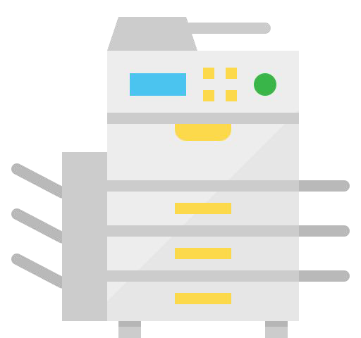
CÓ THỂ BỊ SAO CHÉP
SAO CHÉP
@anilsaidso
Nhà phê bình: Bitcoin không hiếm bởi vì có hàng nghìn loại tiền điện tử khác và chưa kể, bất kỳ ai cũng có thể sao chép các phần mềm này để tạo ra phiên bản riêng của mình.
Bitcoin là một phần mềm mã nguồn mở dùng để dịch chuyển giá trị. Đúng là bất kỳ ai cũng có thể sao chép và phát triển một phiên bản phần mềm giống hệt Bitcoin. Nhưng họ không thể sao chép hoặc mang theo tất cả các tính chất và sự phát triển của mạng lưới như là sức mạnh mã hóa từ các thiết bị chuyên dụng, người dùng, người sản xuất, máy chủ, các sản phẩm và dịch vụ liên quan. Bitcoin thu hút vốn đầu tư và người dùng chính vì sự minh bạch, nhất quán trong quá trình phát triển chặt chẽ của mạng lưới.
“Mã nguồn mở là một hiện tượng tích cực trong xã hội. Các giải pháp điều được xây dựng trong một cộng đồng mở. Các giải pháp phát triển đều nhận được sự phê bình và điều đó bảo đảm cho tính bảo mật của toàn mạng lưới. Bitcoin Core có lẽ là một trong những mã nguồn được kiểm tra thường xuyên và kỹ nhất trên thế giới.”
—@BTCSchellingPt

Slide 23
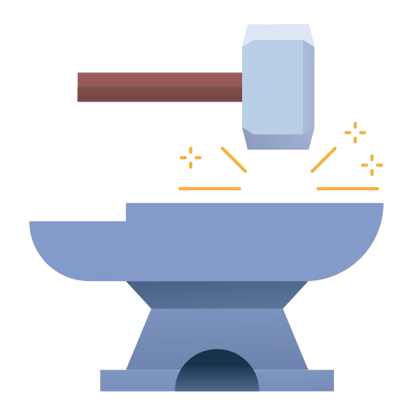
TRỞ THÀNH BITCOINER
@anilsaidso
Để nghĩ ra 100 lý do tại sao Bitcoin sẽ thất bại thì không cần nhiều chất xám.
Nhưng để tư duy phân tích độc lập và để hệ thống hóa tìm câu trả lời cho tất cả những lý do này, từng lý do một, từ những nguyên tắc cơ bản, đòi hỏi lòng trung thực và sự hăng say tìm tòi học hỏi.
Đây là cách hình thành một người sử dụng Bitcoin chân chính.

Slide 24
Thước đo Lập luận Graham
Trích từ ‘How to Disagree’ (2008) của Paul Graham
Nhận diện chính xác điểm trung tâm của đối thủ trước khi tranh luận chống lại nó.
Phủ nhận luận điẻm chính
Phát hiện chứng cứ trong một cuộc tranh luận mà bạn cho là sai, sau đó giải thích lý do tại sao nó sai.
Bác bỏ chứng cứ
Phản bác kèm theo lý lẽ và/hoặc bằng chứng. Hướng mục tiêu trực tiếp vào lập luận ban đầu.
Lập luật phản đối
@anilsaidso
Trình bày luận điểm phản đối mà ít hoặc không có bằng chứng hỗ trợ.
Phản ứng trái ngược
Một người mang theo gánh nặng tâm lý, bị xúc phạm bởi cách ngữ mà người khác thấy là trung lập.
Phản ứng giọng điệu
Phê phán nhân cách đối thủ
Chỉ trích nhân phẩm
Cấp độ tranh cãi thấp nhất.
Gán ghép gọi tên

Slide 25
4 ĐIỂM Chỉ trích Bitcoin
Theo Alex Gladstein
@anilsaidso
“Có thể có ngoại lệ, nhưng hầu hết tất cả những người chỉ trích Bitcoin đều rơi vào 1 trong 4 loại:”
Ghét Cay Ghét Đắng
Yêu nước tuyệt vọng
Tri thức không trung thực
Tù nhân chi phí cơ hội
“Kẻ nghe về Bitcoin từ lâu, nhưng chưa bao giờ mua, và bây giờ cảm thấy tiếc nuối.”
“Kẻ tin rằng tiền chỉ có thể được tạo ra bởi nhà nước, và Bitcoin làm sụp đổ quan điểm đó.”
“Kẻ chưa nắm vững thông tin về Bitcoin, nên mong rằng nó sẽ biến mất.”
“Kẻ đầu tư vào tiền ảo khác và cảm thấy cần phải chỉ trích Bitcoin để bảo vệ quyết định đó.”

Slide 26
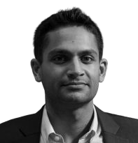


Cám ơn!
“Nhớ đóng góp ý kiến và để lại tin nhắn để giúp các mọi người có thể tìm thấy thông tin."
@anilsaidso
*Bạn có thể sử dụng các trang này với sự ghi nhận để mục đích giáo dục phi thương mại.
Biên dịch:
@AnhContact

